Slide 1
JSP로 시작하는 웹 프로그래밍

Slide 2
Web Programming 구조
Client : 사용자
Server : Tomcat
1 요청
2
Web Browser
웹서버
웹어플리케이션 서버 (WAS)
6 응답
5
3
4
SQL
Html5
Css3
JavaScript
Jquery
Ajax
Java
JSP (Java Server Page) Servlet
Spring
DBMS
Oracle , MySql, MsSql …
모바일
ASP, PHP

Slide 3
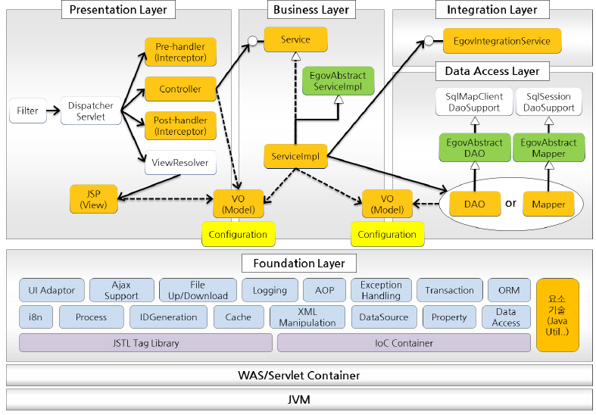
전자정부 프레임워크 v3.0 아키텍쳐
Presentation Tier
Persistence Tier
HTTP
Web Browser
DBMS

Slide 4
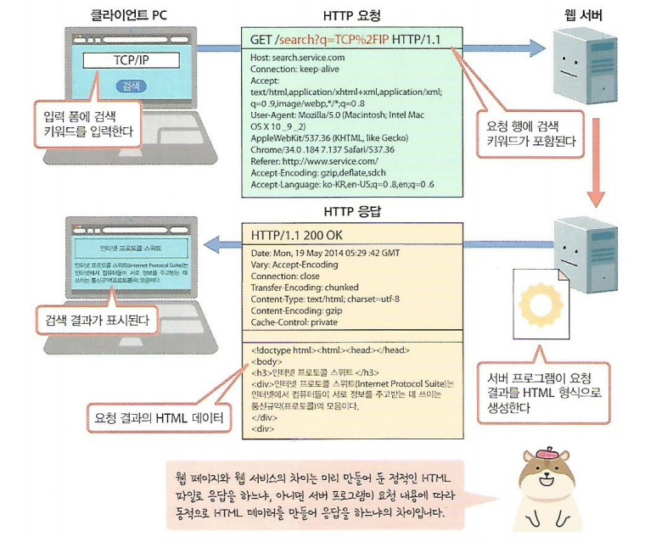
Web Service 구조

Slide 5
TOC
JSP 특징 및 처리과정
JSP 구성 요소
page 디렉티브
스크립트 요소 와 import 속성
request 기본 객체
response 기본 객체

Slide 6
JSP (Java Server Page) 의 특징
JSP의 특징
자바 기반 스크립트 언어
자바의 기능을 그대로 사용 가능
HTTP에 대한 클라이언트의 요청과 응답 처리 가능
웹 어플리케이션에서 결과 화면(View) 을 생성할 때 주로 사용

Slide 7
JSP를 사용하는 이유
자바 언어에 기반하기 때문에 플랫폼에 독립적
리눅스, 윈도우 등 운영체제에 상관없이 동작
자바 언어에 대한 깊은 이해 없이도 초기 학습 가능
스크립트 언어는 상대적으로 자바 언어보다 단순
스프링(Spring)이나 스트러츠(Struts)와 같은 프레임워크와 완벽하게 연동

Slide 8
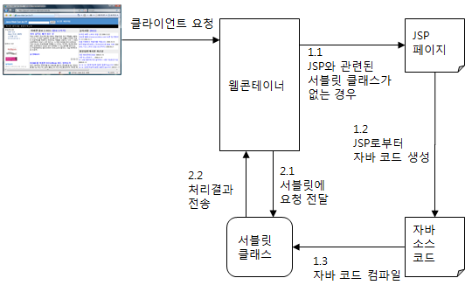
JSP 처리 과정
Translation 변환단계
Compile 단계
** 서버에서 만들어진 파일 확인 => D:\MTest\MyWork\.metadata\.plugins\org.eclipse.wst.server.core\tmp1\work\Catalina\localhost\Web01\org\apache\jsp\jsp01 ** war 파일 Test 후 확인
=> C:\apache-tomcat-8.5.15\work\Catalina\localhost\Jsp01\org\apache\jsp\d1120Jsp01

Slide 9
JSP 구성 요소
1) Html Tag => 결과 View 만 => 화면분할 등 공통디자인 부분 => css, JavaScript, JQuery ....
2) 디렉티브 (Directive:(공식적인) 지시 ) <%@ page, <%@ include, <%@ taglib,
3) 스크립트 => Scriptlet(자바코드) <% => Expression(표현식) <%= => Declaration(선언부) <%!
4) 기본객체 (Implicit Object) : request, session, out, ….
5) 표준액션태그 (Action Tag) <jsp:forward , <jsp:include
6) 커스텀 태그 (Custom Tag) 와 표준 태그 라이브러리 (JSTL)
7) 표현언어 (Experssion Language) EL

Slide 10
JSP 코드의 일반적 구성
설정 부분
JSP 페이지에 대한
설정 정보
<%@ page contentType = "text/html; charset=euc-kr" %>
<html>
<head>
<title>HTML 문서의 제목</title>
</head>
<body>
<%
String bookTitle = "JSP 프로그래밍";
String author = "최범균";
%>
<b><%= bookTitle %></b>(<%= author %>)입니다.
</body>
</html>
생성 부분:
HTML 코드 및
JSP 스크립트

Slide 11
디렉티브(Directive, 지시어) 지시어(directive)는 웹컨테이너가 페이지를 자바 코드로 변환할 때 필요한 지시사항.
JSP 페이지에 대한 설정 정보를 지정
디렉티브 구문
<%@ 디렉티브이름 속성1="값1" 속성2="값2" ... %>
예, <%@ page contentType = "text/html; charset=euc-kr" %>
제공 디렉티브
page : JSP 페이지에 대한 정보를 지정
문서의 타입, 출력 버퍼의 크기, 에러 페이지 등 정보 지정
taglib : 사용할 태그 라이브러리를 지정
include : 다른 문서를 포함

Slide 12
page 디렉티브
JSP 페이지에 대한 정보를 입력
JSP가 생성할 문서의 타입, 사용할 클래스, 버퍼 여부, 세션 여부
JSP 디렉티브의 작성 예
<%@ page contentType="text/html; charset=euc-kr" %>
<%@ page import="java.util.Date" %>
주요 속성
language="java“ : JSP 에서 사용하는 스크립트언어 (자바만 가능하므로 생략 가능)
contentType : JSP가 생성할 문서의 타입을 지정
import : JSP 페이지에서 사용할 자바 클래스를 지정
session : JSP 페이지가 세션을 사용할 지의 여부를 지정
info : JSP 페이지에 대한 설명을 입력한다.
errorPage : 에러가 발생할 때 보여 줄 페이지를 지정
isErrorPage : 에러 페이지인지의 여부를 지정

Slide 13
page 디렉티브: contentType 속성과 캐릭터 셋
JSP 페이지가 생성할 문서의 타입을 지정
contentType 속성 형식
TYPE: 생성할 문서의 MIME 타입
text/html, text/xml, text/plain 등
캐릭터 셋 - 응답 문서의 문자 인코딩 지정
EUC-KR, UTF-8, ISO-8859-1 등
설정 예
TYPE
TYPE; charset=캐릭터 셋
<%@ page contentType="text/html; charset=utf-8" %>

Slide 14
*** 캐릭터셋 문자의 집합 , 각 나라 문자마다 별도의 집합을 정의 하고있음. 한글은 euc-kr, 알파벳 및 라틴문자는 ISO-8859-1 등이 있음. 전 세계문자를 하나로 묶은것은 유니코드(Unicode) 이며, 유니코드는 알파벳을 비롯한 유럽의 각 언어 및 한글, 한문 등의 아시아권을 총 망라하고 있다. 유니코드와 관련된 캐릭터셋은 몇가지가 있는데 그중 가장 많이 사용 되는것이 utf-8 이다.

Slide 15
page 디렉티브: import 속성
JSP 페이지에서 사용할 클래스(인터페이스) 지정
import 속성의 사용 예
import 한 클래스는 단순 클래스 이름으로 사용 가능
<%@ page import = "java.util.Calendar" %>
<%@ page import = "java.util.Calendar, java.util.Date" %>
<%@ page import = "java.util.*" %>
<%@ page contentType = "text/html; charset=euc-kr" %>
<%@ page import = "java.util.Date" %>
<html>
<head><title>Calendar 클래스 사용</title></head>
<body>
<%
Date date = new Date();
java.util.Calendar cal = java.util.Calendar.getInstance();
%>

Slide 16
스크립트 요소
요청을 처리하는 데 필요한 코드를 실행
동적으로 응답 결과를 생성하기 위해 사용
스크립트 요소 세 가지
스크립트릿(Scriptlet)
표현식(Expression)
선언부(Declaration)

Slide 17
스크립트릿(Scriptlet)
자바 코드를 실행할 때 사용되는 코드의 블록
스크립트릿의 구조
예제 코드
<%
자바코드1;
자바코드2;
....
%>
<%@ page contentType = "text/html; charset=euc-kr" %>
<%
int sum = 0;
for (int i = 1 ; i <= 10 ; i++) {
sum = sum + i;
}
%>
1 부터 10까지의 합은 <%= sum %> 입니다.

Slide 18
표현식(Expression)
값을 출력 결과에 포함시키고자 할 때 사용
표헌식 구문
<%= 값 %>
표현식 예
<%= 1 + 2 + 3 + 4 + 5 + 6 + 7 + 8 + 9 + 10 %>
<%
int sum = 0;
for (int i = 1 ; i <= 10 ; i++) {
sum = sum + i;
}
%>
1 부터 10까지의 합은 <%= sum %> 입니다.

Slide 19
선언부(Declaration)
스크립트릿이나 표현식에서 사용할 수 있는 함수를 작성할 때 사용
선언부 형식
<%!
public 리턴타입 메서드이름(파라미터목록) {
자바코드1;
자바코드2;
...
자바코드n;
return 값;
}
%>

Slide 20
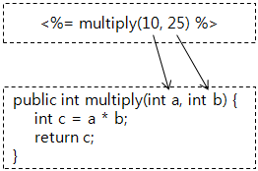
선언부와 파라미터 값 전달
<%@ page contentType = "text/html; charset=euc-kr" %>
<%!
public int multiply(int a , int b) {
int c = a * b;
return c;
}
%>
<html>
<head><title>선언부를 사용한 두 정수값의 곱</title></head>
<body>
10 * 25 = <%= multiply(10, 25) %>

Slide 21
기본 객체(implicit object)
웹 프로그래밍에 필요한 기능을 제공
JSP에서 별도 선언 없이 사용 가능
주요 기본 객체
request : HttpServletRequest
response : HttpServletResponse
out : JspWriter
session : HttpSession
application : SevletContext
pageContext : PageContext (page Scope)
config : ServletConfig
exception : Throwable ( Object-> Throwable -> Exception , Error -> RuntimeException (unhecked) , IOException (Checked) )
page : Object

Slide 22
주요 기본 객체
기본 객체 | 실제 타입 | 설명
request | javax.servlet.http.HttpServletRequest 또는 javax.servlet.ServletRequest | 클라이언트의 요청 정보를 저장한다.
response | javax.servlet.http.HttpServletResponse 또는 javax.servlet.ServletResponse | 응답 정보를 저장한다.
pageContext | javax.servlet.jsp.PageContext | JSP 페이지에 대한 정보를 저장한다.
session | javax.servlet.http.HttpSession | HTTP 세션 정보를 저장한다.
application | javax.servlet.ServletContext | 웹 어플리케이션에 대한 정보를 저장한다.
out | javax.servlet.jsp.JspWriter | JSP 페이지가 생성하는 결과를 출력할 때 사용되는 출력 스트림이다.
config | javax.servlet.ServletConfig | JSP 페이지에 대한 설정 정보를 저장한다.
page | java.lang.Object | JSP 페이지를 구현한 자바 클래스 인스턴스이다.
exception | java.lang.Throwable | 예외 객체. 에러 페이지에서만 사용된다.

Slide 23
request 기본 객체
웹 브라우저가 웹 서버에 전송한 요청 관련 정보 제공
주요 기능
클라이언트(웹 브라우저)와 관련된 정보 읽기 기능
서버와 관련된 정보 읽기 기능
클라이언트가 전송한 요청 파라미터 읽기 기능 ( <input 으로 입력한 값 )
클라이언트가 전송한 요청 헤더 읽기 기능
클라이언트가 전송한 쿠키 읽기 기능
속성 처리 기능

Slide 24
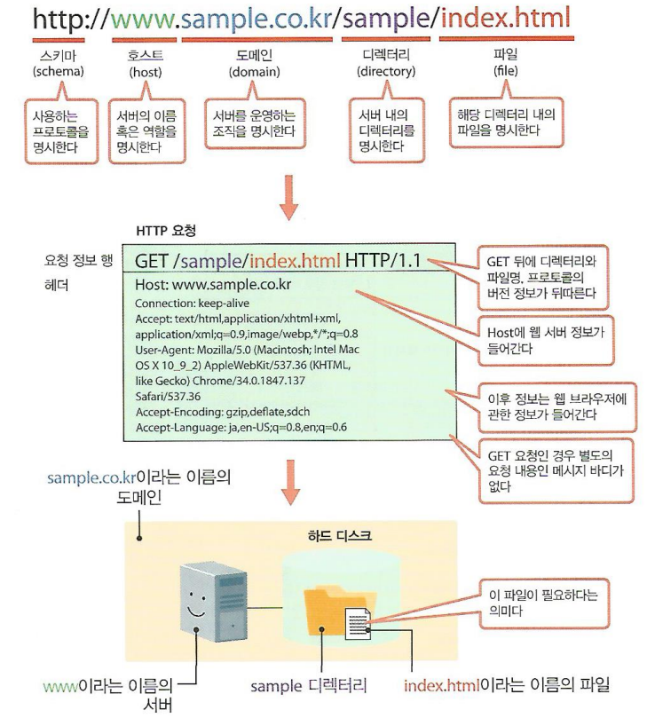
Request 전달과정
url ===➔ uniform resource location

Slide 25
Request 전달 정보
GET http://localhost:8080 HTTP/1.0
Accept: */*
Referer: http://localhost:8080/sample/board/List.jsp
Accept-Language: ko
Content-Type: application/x-www-form-urlencoded
Proxy-Connection: Keep-Alive
User-Agent: Mozilla/4.0 (compatible; MSIE 6.0; Windows NT 5.1; SV1; .NET CLR 1.1.4322; InfoPath.2) Paros/3.2.13
Host: localhost:8080
Content-length: 0
Pragma: no-cache
Cookie: JSESSIONID=DDA98654B46A10705539898CA1BF2595
데이터 처리 방식(HTTP Method)과 기본 페이지, 그리고 프로토콜 버전이 포함됨.
Accept: 웹 서버로부터 수신되는 데이터 중 웹 브라우저가 처리할 수 있는 데이터 타입을 의미. => */*은 모든 문서를 처리할 수 있다는 의미 (이 같은 타입들을 MIME 타입이라 부름 )
Referer: 현재 페이지 접속 전에 어느 사이트를 경유했는지를 알려주는 도메인 혹은 URL정보가 포함됨.
Accept-Language: 클라이언트에서 사용하는 언어를 알려줌.
Content-Type:
Proxy-Connection: 평소에는 Connection 헤더가 사용됨. ( 요청시 연결을 유지한다는 의미 )
User-Agent: 사용자의 웹 브라우저 종류 및 버전 정보가 포함됨.
Host: 사용자가 요청한 도메인정보가 포함됨.
Content-length: 요청에 사용되는 내용의 길이
Pragma: 브라우저나 프록시 서버가 요청시에 캐시된 문서를 사용하지않고 매번 서버로부터 새문서를 전송받아 사용하도록 하는 헤더. => HTTP1.0 에서는 Pragma 헤더에 'no-cache'를, HTTP1.1 에서는 Cache-Control 헤더에 'no-cache'를 지정함으로써 가능. => 브라우저나 프록시 서버가 지원하는 HTTP 프로토콜 버전을 알 수 없는 경우 응답 헤더에 Cache-Control과 Pragma 헤더를 'no-cache'로 함께 지정하여 주거나 HttpServletRequest 인터페이스 객체(내장 객체 request)의 getProtocol() 메서드를 사용하여 요청한 클라이언트의 HTTP 프로토콜 버전을 확인한 후 해당 버전에 맞게 헤더를 지정해줄 수 있음.
Cookie: HTTP 프로토콜 자체가 세션을 유지하지 않는 State-Less (접속 상태를 유지하지 않는) 방식 이기 때문에 로그인 인증을 위한 사용자 정보를 기억하려고 만든 인위적인 값입니다.

Slide 26
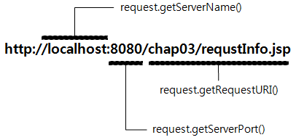
request 기본 객체 - 주요 정보 제공 메서드
메서드 | 리턴 타입 | 설명
getRemoteAddr() | String | 웹 서버에 연결한 클라이언트의 IP 주소를 구한다. 게시판이나 방명록 등에서 글 작성자의 IP 주소가 자동으로 입력되기도 하는데, 이때 입력되는 IP 주소가 바로 이 메서드를 사용하여 구한 것이다.
getMethod() | String | 웹 브라우저가 정보를 전송할 때 사용한 방식을 구한다.
getRequestURI() | String | 웹 브라우저가 요청한 URL에서 경로를 구한다.
getContextPath() | String | JSP 페이지가 속한 웹 어플리케이션의 컨텍스트 경로를 구한다.
getServerName() | String | 연결할 때 사용한 서버 이름을 구한다.
getServerPort() | int | 서버가 실행중인 포트 번호를 구한다.

Slide 27
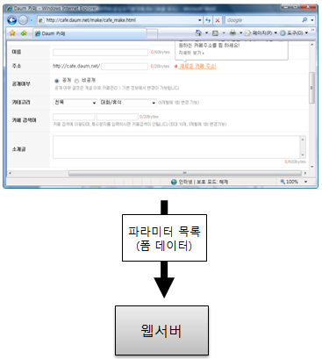
request Parameter

Slide 28
request - parameter 읽기 메서드
메서드 | 리턴타입 | 설명
getParameter(String name) | String | 이름이 name인 파라미터의 값을 구한다. 존재하지 않을 경우 null을 리턴한다.
getParameterValues(String name) | String[] | 이름이 name인 모든 파라미터의 값을 배열로 구한다. 존재하지 않을 경우 null을 리턴한다.
getParameterNames() | java.util.Enumeration | 웹 브라우저가 전송한 파라미터의 이름을 구한다.
getParameterMap() | java.util.Map | 웹 브라우저가 전송한 파라미터의 맵을 구한다. 맵은 <파라미터 이름, 값> 쌍으로 구성된다.

Slide 29
GET 방식(METHOD)/POST 방식(METHOD)
파라미터를 전송하는 방식
GET / POST
GET 방식 : URL에 붙여서 쿼리문자열로 전송 쿼리문자열 : ~~.jsp?name=cbk&address=seou…
POST 방식 : request 몸체의 데이터영역에 담아 전송
GET /chap03/viewParameter.jspl HTTP/1.1
Host: localhost:8080
User-Agent: Mozilla/5.0 (Windows; U; Windows NT 6.0; ...
Accept: text/html,application/xhtml+xml,application/xml;q=0.9,*/*;q=0.8
Accept-Language: ko-kr,ko;q=0.8,en-us;q=0.5,en;q=0.3
…
POST /chap03/viewParameter.jsp HTTP/1.1
Host: localhost:8080
User-Agent: Mozilla/5.0 (Windows; U; Windows NT 6.0; ko; rv:1.9.0.3) ...
...
Content-Type: application/x-www-form-urlencoded
Content-Length: 22
name=cbk&address=seoul

Slide 30
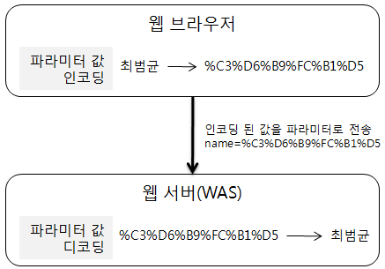
파라미터 값의 인코딩/디코딩
파라미터 값의 인코딩/디코딩
JSP에서 파라미터 로딩 시 인코딩 지정 필요
<%
request.setCharacterEncoding("euc-kr");
String name = request.getParameter("name");
%>

Slide 31
request - header 정보 읽기
메서드 | 리턴 타입 | 설명
getHeader(String name) | String | 지정한 이름의 헤더 값을 구한다.
getHeaders(String name) | java.util.Enumeration | 지정한 이름의 헤더 목록을 구한다.
getHeaderNames() | java.util.Enumeration | 모든 헤더의 이름을 구한다.
getIntHeader(String name) | int | 지정한 헤더의 값을 정수 값으로 읽어 온다.
getDateHeader(String name) | long | 지정한 헤더의 값을 시간 값으로 읽어 온다.

Slide 32
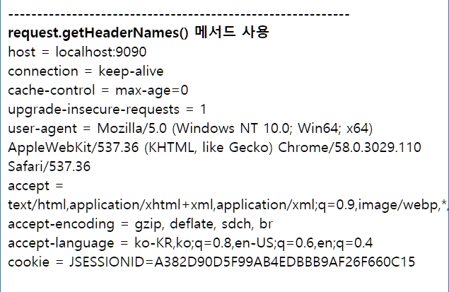
request - header 정보 읽기
<b>request.getHeaderNames() 메서드 사용</b><br>
<%
Enumeration headerEnum = request.getHeaderNames();
while(headerEnum.hasMoreElements()) {
String headerName = (String)headerEnum.nextElement();
String headerValue = request.getHeader(headerName);
%>
<%= headerName %> = <%= headerValue %> <br>
<%
}
%>
처리 결과 ➔

Slide 33
response 기본 객체
웹 브라우저에 전송하는 응답 정보 설정
주요 기능
헤더 정보 입력 : 직접 설정 하는 경우 거의 없음
리다이렉트 처리

Slide 34
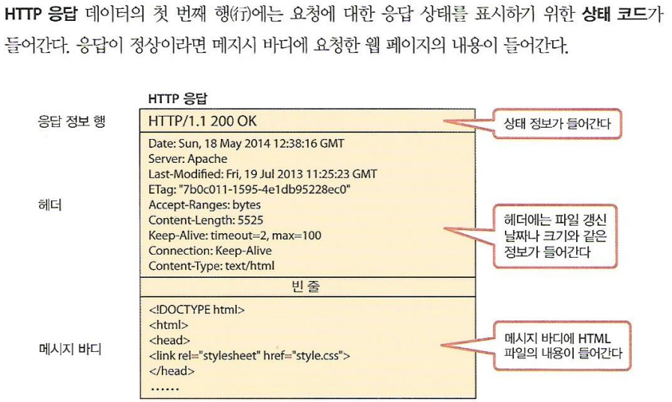
response 기본 객체

Slide 35
response header
HTTP/1.1 200 OK
Server: Apache-Coyote/1.1
Content-Type: text/html;charset=UTF-8
Content-Length: 1866
Date: Wed, 04 Jun 2008 06:39:03 GMT
Connection: close
웹 프로토콜 버전 및 응답 코드 정보가 포함됩니다.
웹 애플리케이션 서버의 종류 및 버전 정보가 포함됩니다.
MIME 타입 정보가 포함됩니다.
수신 BODY 사이즈 정보가 포함됩니다.
응답 시간이 포함됩니다.
응답을 받은 후에는 서버와의 연결을 끊는다는 의미입니다.
헤더 뒤에는 빈 줄이 삽입되고 그 뒤에 본문의 내용이 나옵니다.

Slide 36
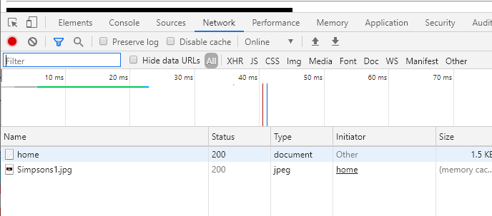
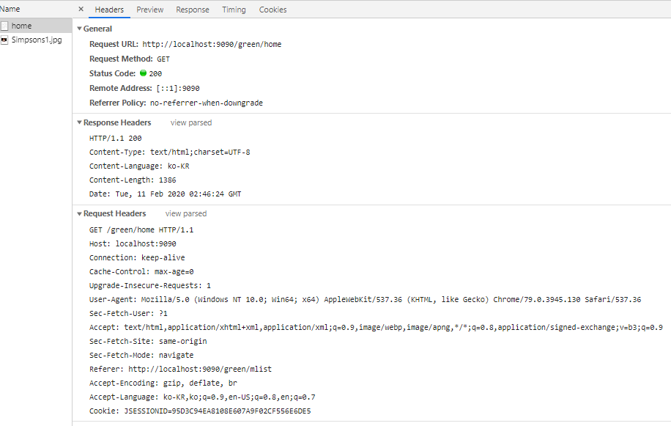
response header
*** 크롬에서 response header 정보 확인하기 => F12 (개발자 도구) – Network 탭 – F5 or Ctrl+R (페이지 새로고침) - name에 페이지 요청목록 이 나오면 원하는 항목 클릭 - 옆 쪽의 탭 에서 Header 클릭 - header 정보들이 출력되면 view source 클릭 하면 view parsed => 각 항목 설명: https://goddaehee.tistory.com/169

Slide 37
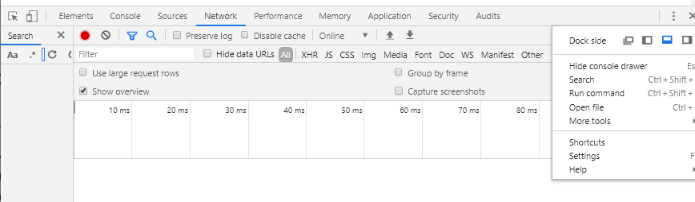
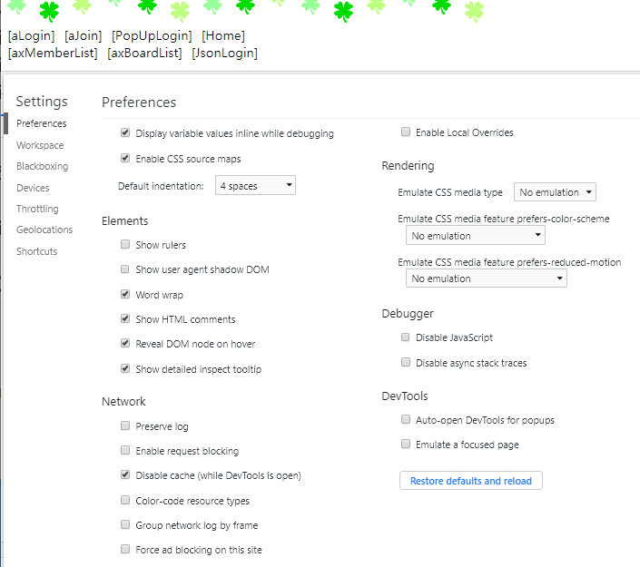
response header
*** 크롬에서 개발시 캐시 무시 하기 => F12 (개발자 도구) - 개발자도구 상단 우측의 종료버튼 왼쪽의 설정 버튼 을 클릭 - Settings - 하단의 Network 의 [ Disable Cache (While DevTools is open) ] 에 체크

Slide 38
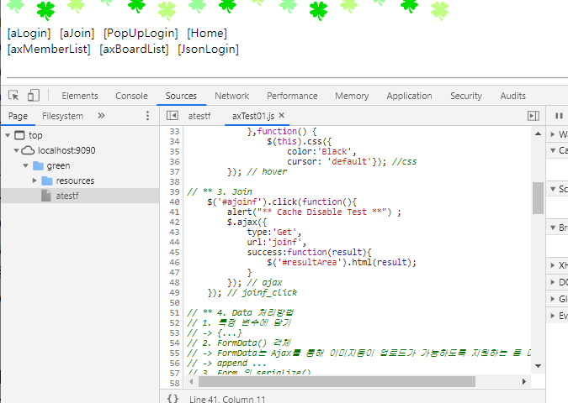
response header
*** 크롬에서 개발시 캐시 무시 하기 확인 => axTest01.js 에 alert("** Cache Disable Test **") ; 추가 후 f12 열어놓고 새로고침 해보면 바로 reload 됨을 알 수 있다.

Slide 39
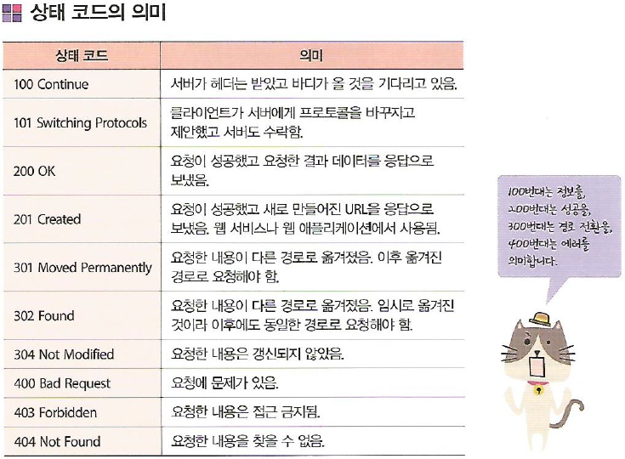
*** 응답상태코드

Slide 40
*** 응답상태코드
100 | Continue (클라이언트로부터 일부 요청을 받았으며 나머지 정보를 계속 요청함)
200 | OK (요청이 성공적으로 수행되었음)
201 | Created (PUT 메서드에 의해 원격지 서버에 파일이 정상적으로 생성됨)
202 | Accepted (웹서버가 명령 수신함)
203 | Non-authoritative information (서버 클라이언트 요구 중 일부만 전송)
204 | No content (사용자 요구를 처리하였으나 전송할 데이터가 없음)
301 | Moved permanently (요청 URL 정보를 타 URL에 요청함)
302 | Moved temporarily (요청 URL 정보를 타 URL에 요청함)
304 | Not modified (컴퓨터 로컬의 캐시 정보를 이용함, 대개 그림 파일 등은 웹 서버에게 요청하지 않음)
400 | Bad request (사용자의 잘못된 요청을 처리할 수 없음)
401 | Unauthorized (인증이 필요한 페이지를 요청한 경우)
403 | Forbidden (접근금지, 디렉터리 리스팅 요청 및 관리자 페이지 접근 등을 차단하는 경우)
404 | Not found (요청한 페이지 없음)
405 | Method not allowed (허용되지 않는 http method 사용함)
407 | Proxy authentication (프락시 인증이 요구되는 경우)
408 | Request timeout (요청 시간 초과)
410 | Gone (영구적으로 사용 금지)
412 | Precondition failed (전체 조건 실패)
414 | Request-URL too long (요청된 URL 길이가 긴 경우)
500 | Internal server error (내부 서버 오류)
501 | Not implemented (웹 서버가 처리할 수 없음)
503 | Service unavailable (서비스 제공 불가)
504 | Gateway timeout (게이트웨이 시간초과)
505 | HTTP version not supported (해당 http 버전 지원되지 않음)

Slide 41
response 기본 객체 - 헤더 설정 메서드
메서드 | 리턴 타입 | 설명
addDateHeader(String name, long date) | void | name 헤더에 date를 추가한다. date는 1970년 1월 1일 이후 흘러간 시간을 1/1000초 단위로 나타낸다.
addHeader(String name, String value) | void | name 헤더에 value를 값으로 추가한다.
addIntHeader(String name, int value) | void | name 헤더에 정수 값 value를 추가한다.
setDateHeader(String name, long date) | void | name 헤더의 값을 date로 지정한다. date는 1970년 1월 1일 이후 흘러간 시간을 1/1000초 단위로 나타낸다.
setHeader(String name, String value) | void | name 헤더의 값을 value로 지정한다.
setIntHeader(String name, int value) | void | name 헤더의 값을 정수 값 value로 지정한다.

Slide 42
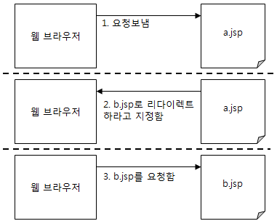
리다이렉트(Redirect)
특정 페이지로 이동하라고 웹 브라우저에 응답
response.sendRedirect(String location)로 구현

Slide 43
문서 이동 Include Directive : 다른 문서를 포함

